Slide 1

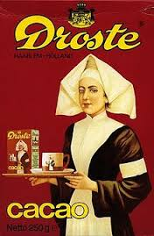
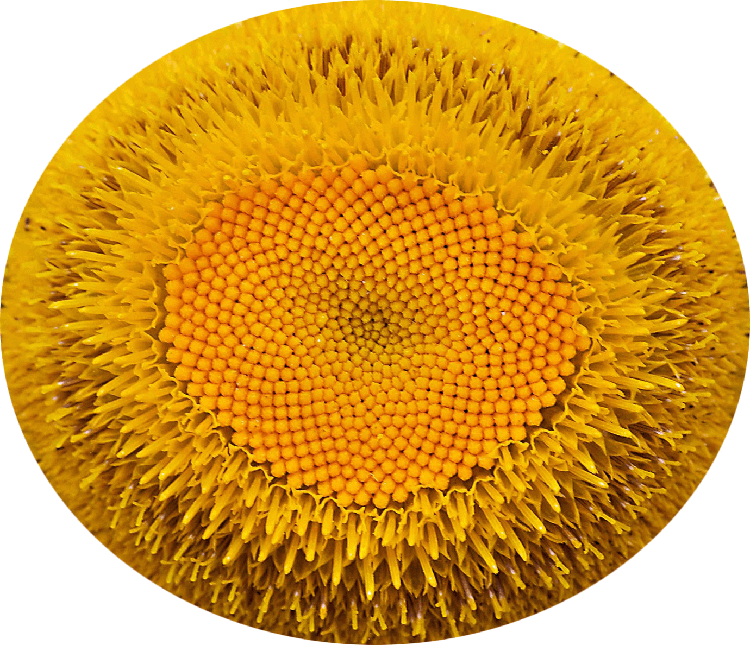
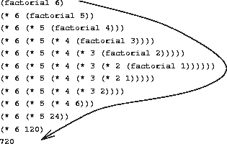
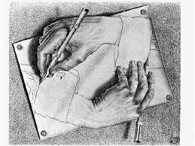
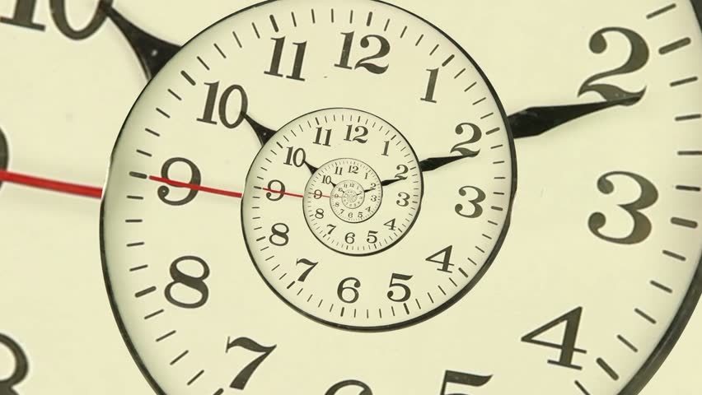
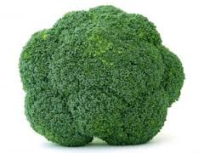
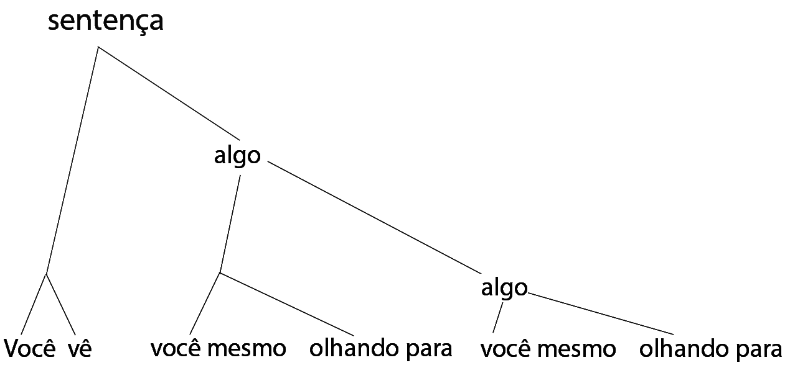

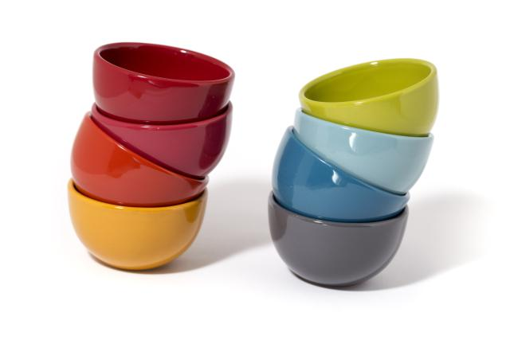
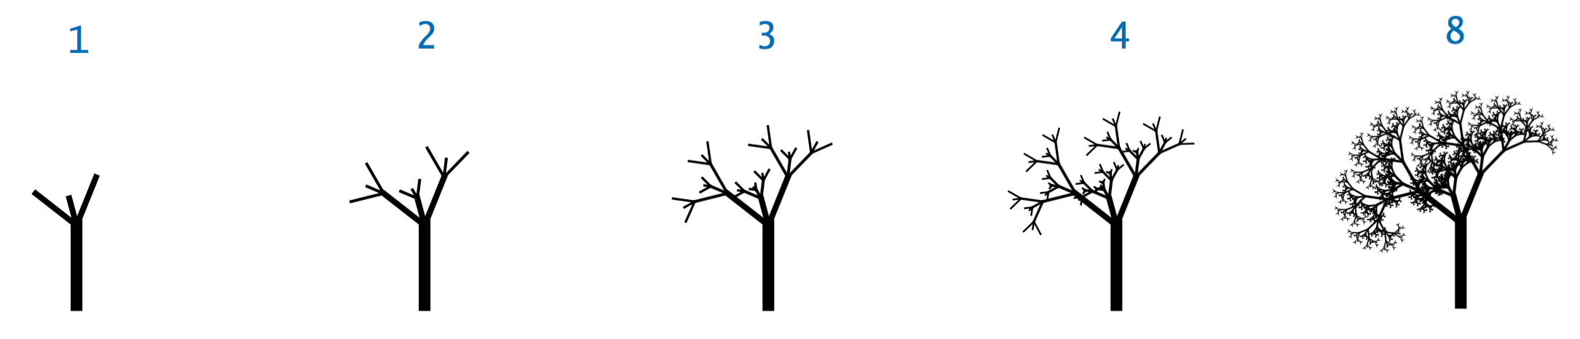
Aula 3
Aniela Improta França (UFRJ/CNPq)

Slide 2
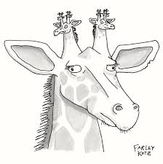
Recursividade na linguagem
“Vá colocando mais itens desse tipo e, quando quiser, pare (Karlsson, 2010)”.
Vai aumentando a estrutura aninhando outra estrutura no nível mais profundo
Vai aumentando a estrutura através da aposição de itens no mesmo nível
Cantei para as girafas, elefantes, zebras, leões, macacos, etc.
hIErárQuiCa
Contei para a girafa
que eu vi a zebra, que
viu o elefante que...

Slide 3
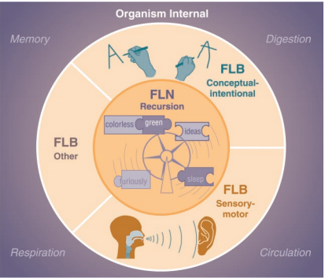
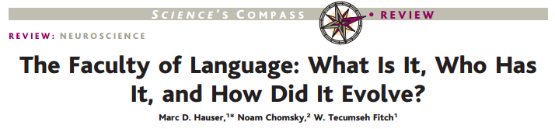
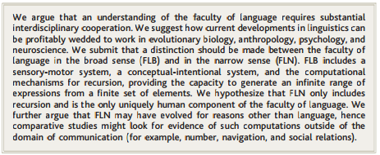
Só Para humanos
Science 298, 1569 (2002)

Slide 4
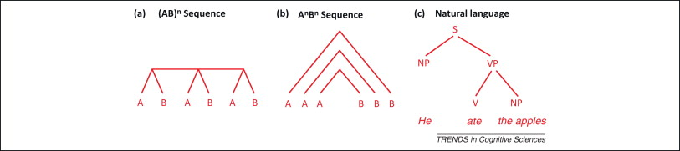
COMPUTAÇÕES
The processing of A^{n}B^{n} (hierarchical) sequences activates Broca’s area, whereas (AB)^{n} sequences activate the frontal operculum
(A^{n}B^{n} sequences can be processed without necessarily building hierarchically structured representations)
Monkeys can learn (AB)^{n} but not A^{n}B^{n} (Fitch & Hauser, 2004).

Slide 5
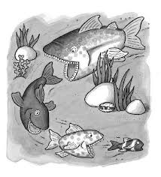
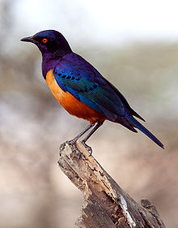
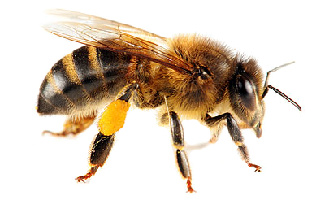
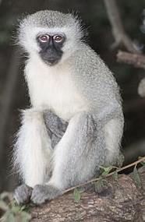
Recursividade fora da faculdade da linguagem estreita humana
FORMA CONTEÚDO
CONTEXTO LIVRE
COMPLEXA
INDIFERENCIADO
SIMPLES
ITERAÇÃO
SIMPLES
QUANTIDADE E DISTÂNCIA
COMPLEXA
ITERAÇÃO
SIMPLES
BIUNIVOCIDADE
SIMPLES

Slide 6
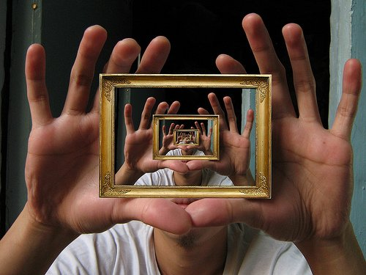
Por QUE a exclusividade?
Quando e Como adquirimos recursividade complexa na forma e no conteúdo?
Três tipos processo de aquisição de cálculo cognitivo:
Imprinting
Período Crítico
Reciclagem
Qual seria o da recursividade?

Slide 7
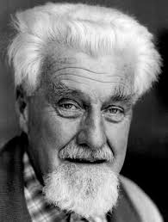
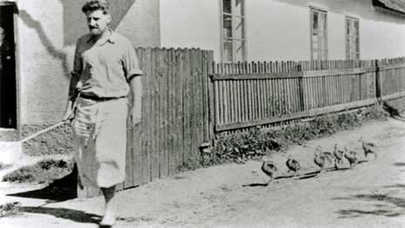
Imprinting ou hard-wiring
Konrad Lorenz
1903/1989
O etólogo Konrad Lorenz (prêmio Nobel em 1973) propôs o conceito que ficou conhecido como Imprinting: “certos comportamentos são absorvidos instantaneamente por um animal que acaba de nascer”.
(O FENÔMENO DO IMPRINTING)

Slide 8

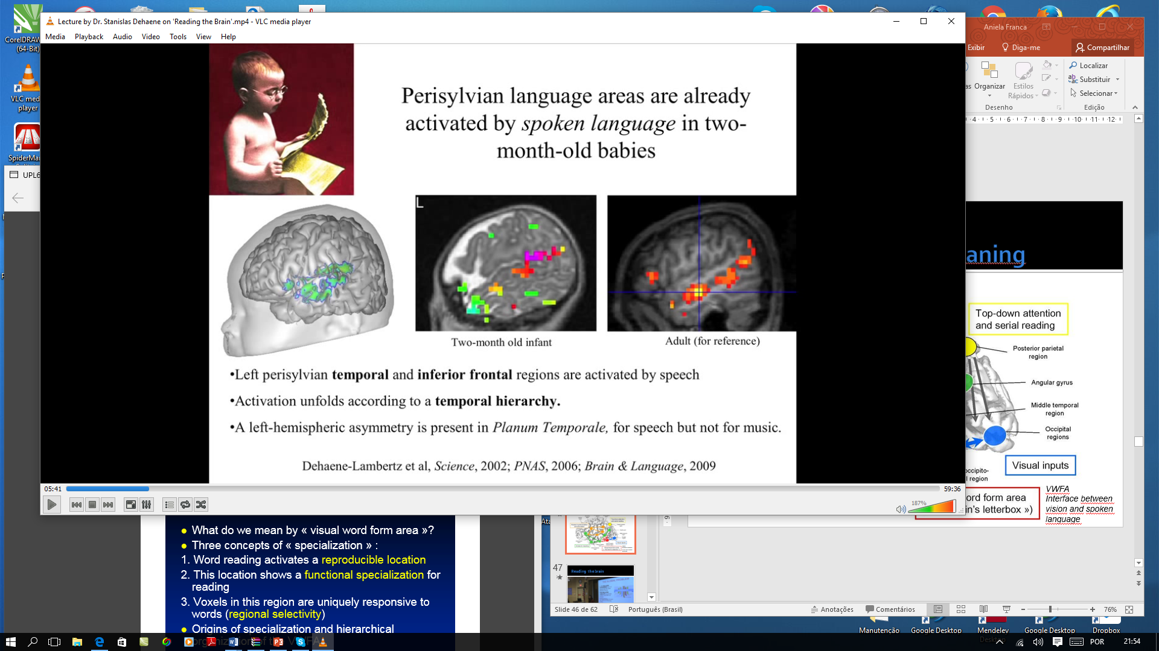
Hard wiring!
Proc Natl Acad Sci 2006 Sep 19; 103(38): 14240–14245.Published online 2006 Sep
Ghislaine Dehaene-Lambertz, Lucie Hertz-Pannier,Jessica Dubois,Sébastien Mériaux, Alexis Roche, Mariano Sigman, and Stanislas Dehaene

Slide 9
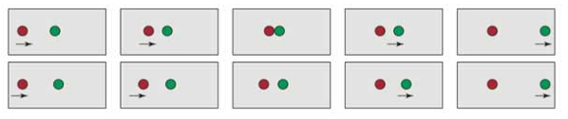
A distinção Animado -inanimado
Recem nascidos monitorados por sucção não nutricional distinguem aninado e não animado
Simion, Regolin, & Bulf, 2008 reportam que bebês de dois dias distinguem movimento mecânico de movimento executado por animal.
H. C. Barrett, 2005; J. L. Barrett, 2004 testaram bebês recém-nascidos e sugerem que a facilidade para detectar traços sutis de animacidade pode ter se desenvolvido a partir de sistemas de detecção de animacidade para ajudar na fuga contra predadores.

Slide 10
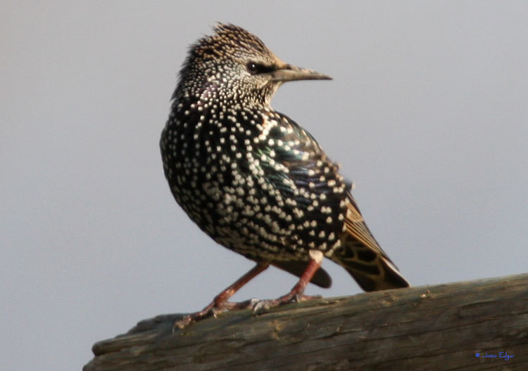
Período critico
Outros comportamentos animais podem não ser adquiridos imediatamente (imprinting) e podem depender de uma exposição mais longa a padrões, durante um período crítico.
Por exemplo, os Estorninhos machos desenvolvem o canto baseado nos canto de seus pais.
Mas para que desenvolvam um canto que seja reconhecível por sua espécie, o animal precisa ouvir esse canto do pai durante os primeiros dias de vida.
Esse tempo curto é um período crítico para a formação de circuitos neurais ótimos para o canto dos estorninhos.
(Estorninho)

Slide 11
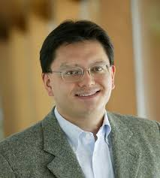
Takao Hensch
“Primeiramente há a competição funcional entre inputs. A especificação genética determina admiravelmente muito da estrutura básica e função do sistema nervoso. Mas o meio ambiente e as características físicas do indivíduo, cujo cérebro está nascendo, não podem ser codificados no genoma. Para o funcionamento correto do sistema é necessário um processo pelo qual os neurônios selecionem (ou mapeiem) o repertório de inputs de um leque maior de possibilidades. Com efeito, a customização de circuitos neuronais adequados a cada indivíduo é o propósito principal dos Períodos Críticos.” (HENSCH, 2004: 550).
“Estimulado pelo mundo externo, o sistema nervoso pós-natal responde mais à experiência sensória natural. As janelas de tempo existem quando os circuitos cerebrais que subservem uma dada função são particularmente receptivos a adquirir certos tipos de informação, ou até mesmo necessitam daquele sinal instrutivo para a continuação de seu desenvolvimento normal.” (HENSCH, 2004: 549)

Slide 12
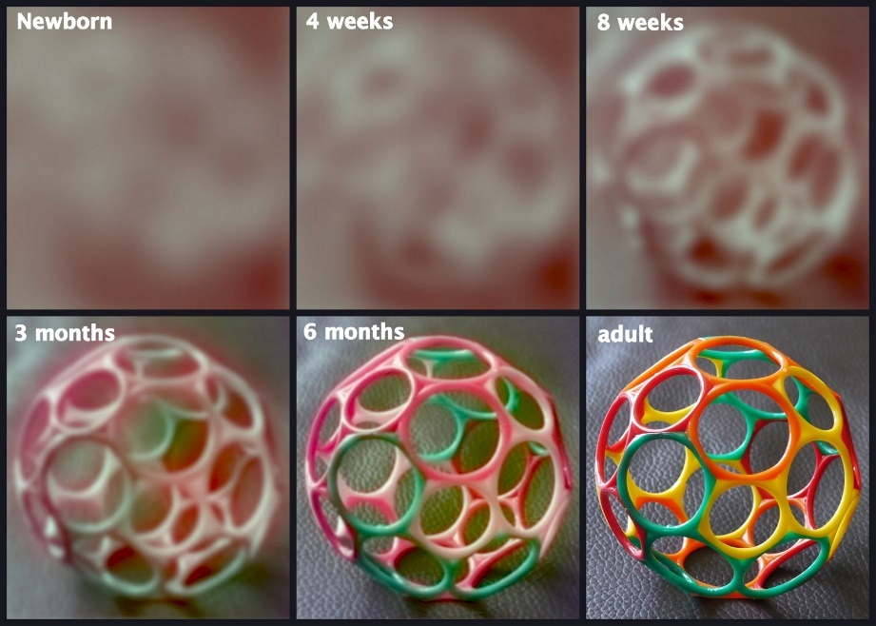
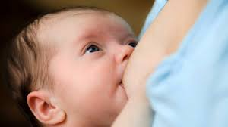
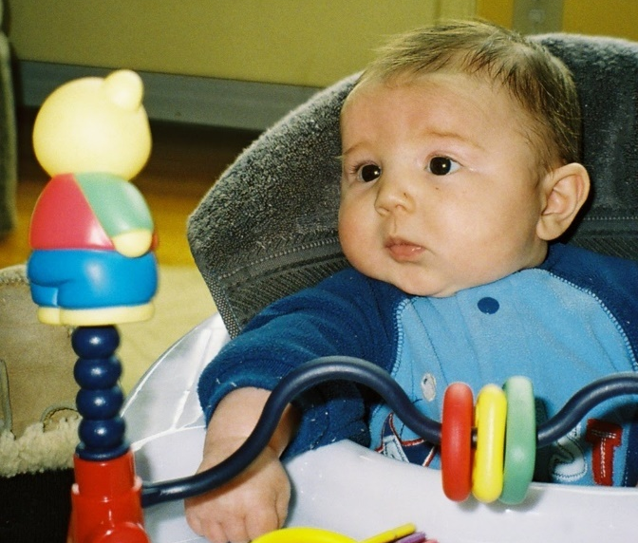
Periodo crítico para visão
Quando o bebê humano nasce, ele tem alguma visão que naturalmente vai se especializando, na medida em que o bebê começa a ser exposto à luz e aos padrões visuais no seu entorno.
O período crítico para visão humana é de aproximadamente 9 meses.
Durante o período de desenvolvimento da visão, informações visuais essenciais vão fazer com que os bebês consigam estocar reconhecer faces e objetos.

Slide 13
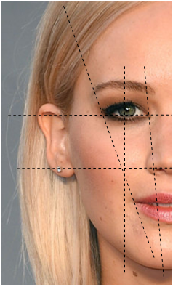
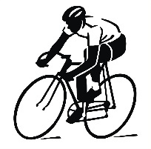
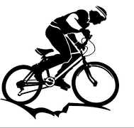
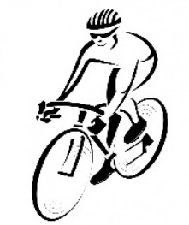
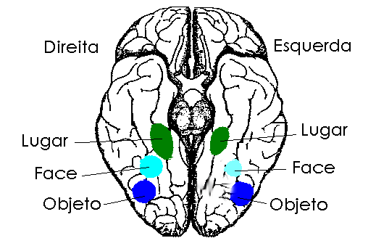
Visão por dentro e por fora
O reconhecimento de faces é possível principalmente devido à capacidade de representar no cérebro e reconhecer um conjunto de medidas internas entre os traços da hemiface. Os traços são dispostos em estrutura, com ordenação espacial fixa, pessoa a pessoa: testa, sobrancelha, olho, nariz, boca e queixo. Os detalhes das medidas internas da hemiface tornam o reconhecimento possível.
Diferentemente das faces, o reconhecimento de objetos realiza-se principalmente graças à identificação de suas características externas, de contorno. Esse tipo de reconhecimento independe de orientação espacial fixa.
Áreas de ativação cerebral

Slide 14
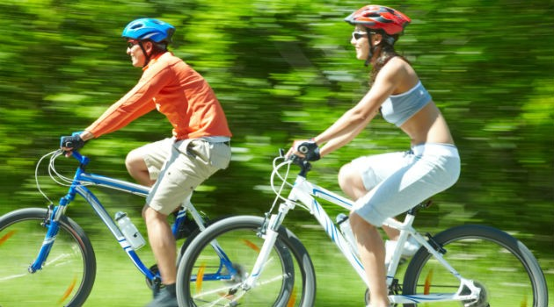
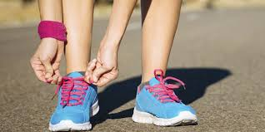

APRENDIZAGEM
Outras habilidades, entretanto, precisam de instrução formal, e não se estabelecem através de Período Crítico, como andar de bicicleta; dar nó nos tênis ou ler um livro. Exigem esforço cognitivo, treino e memória.

Slide 15
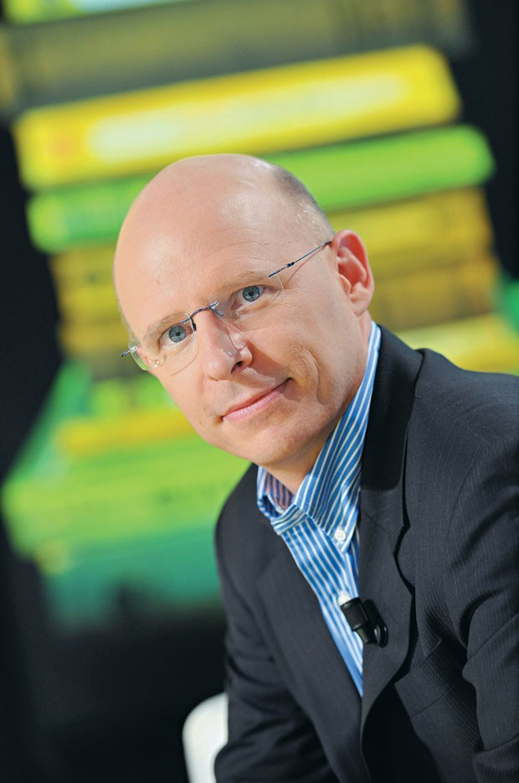
A leitura : uma aprendizagem cultural
Com a finalidade de investigar como o cérebro humano se prepara para a leitura, o grupo internacional liderado por Stanislas Dehaene (2012) constatou uma forte relação entre três tarefas cognitivas, duas muito básicas, postas em prática desde o nascimento – o reconhecimento de faces e de objetos – e outra que se estabelece facultativamente como fruto de uma aprendizagem cultural – a alfabetização.
(Stanislas Dehaene)

Slide 16
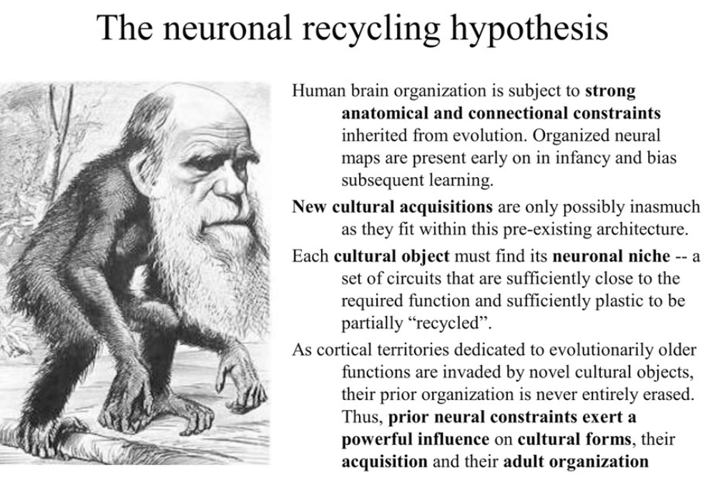
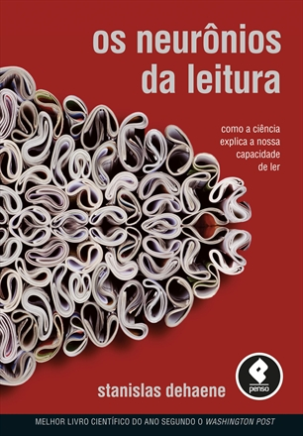
Hipótese do Dehaene: reciclagem Neuronal

Slide 17
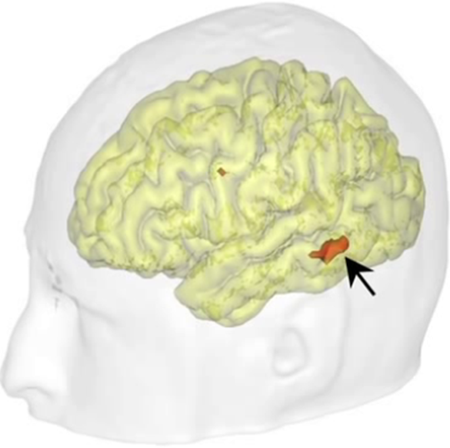
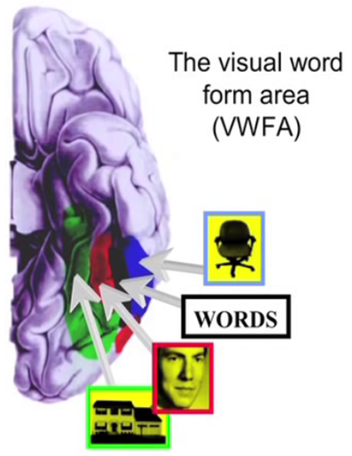
Os estudos realizados por Dehaene (2012) indicam a existência de uma Área da Forma Visual da Palavra Escrita – The Visual Word Form Area – localizada na região occípto-temporal ventral do hemisfério esquerdo.
Depois da alfabetização, tal região se encontra disposta entre a área que estaria destinada à identificação de objetos e a área destinada ao reconhecimento de faces. Estudamos o sincretismo cognitivo desta pequena área cortical: localização, face, palavras e objetos.

Slide 18
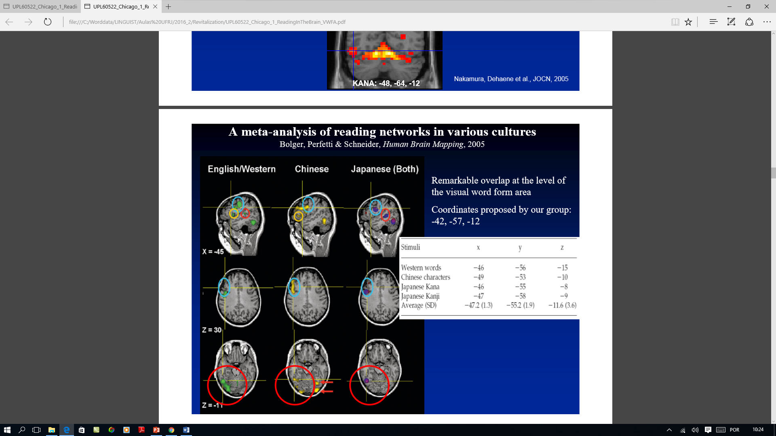
Evidência de que área existe para qualquer língua

Slide 19
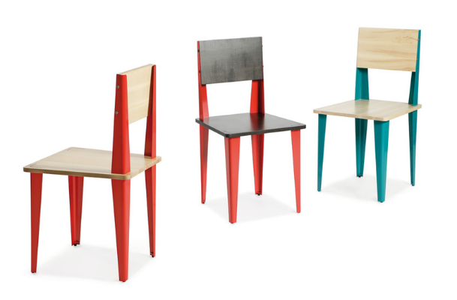
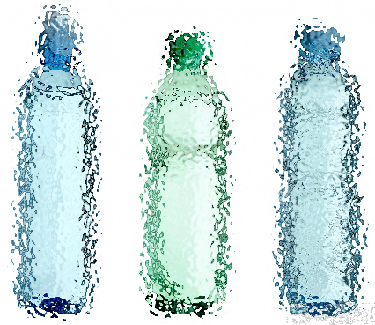
HERANÇAS E RECICLAGEM
Durante a alfabetização, parte da área de reconhecimento de objetos é reciclado para acomodar atributos da palavra escrita absorvidos culturalmente e, então, representados no cérebro. (Dehaene et al., 2010; Dehaene-Lambertz & Dehane, 1994)
A leitura herda do reconhecimento dos objetos a possibilidade de ler por fora, ou seja, a chamada leitura global.
Otnem o peinsredte da reiúbplca tvee um atquae cdarcíao

Slide 20
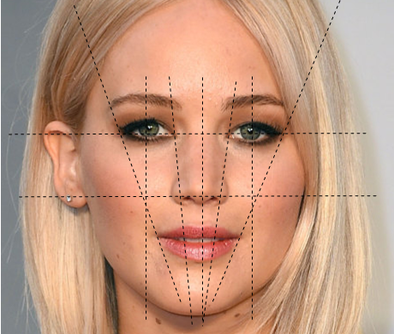
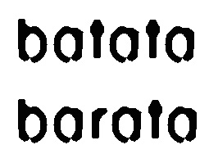
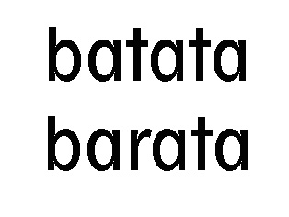
HERANÇAS E RECICLAGEM
Do reconhecimento de faces, a leitura herda a capacidade de ler por dentro. Através da reciclagem neuronal, os neurônios destinados à identificação de faces se reciclam de modo a colaborar com o processo de alfabetização.
Herança do reconhecimento de faces é a percepção do encontro das linhas. Isso permite a possibilidade de realizar a leitura por dentro, isto é, a leitura silábica.
As vezes, ler por fora não é eficiente
Quando a escrita
é falhada, sem ângulos,
as palavras ficam muito
Parecidas
BIEDERMAN EFFECT

Slide 21
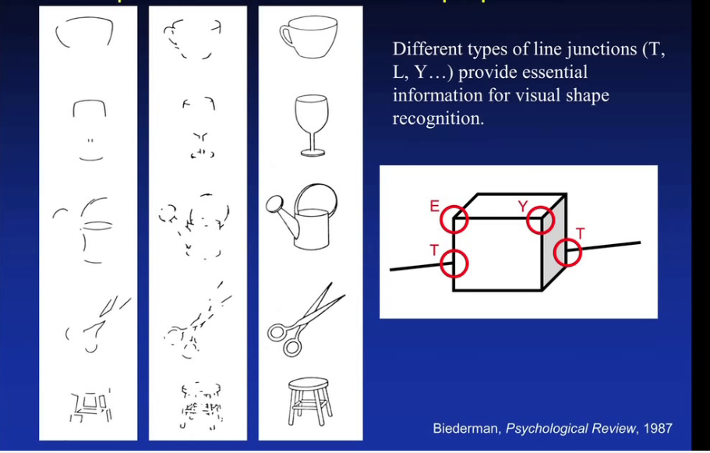
Biederman Effects

Slide 22
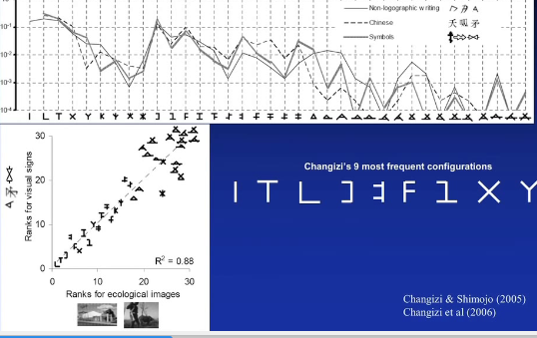
Going deeper into Biederman’s effects: Regularities in object classification and in writing systems match those in natural images (Changizi et al, 2006)

Slide 23
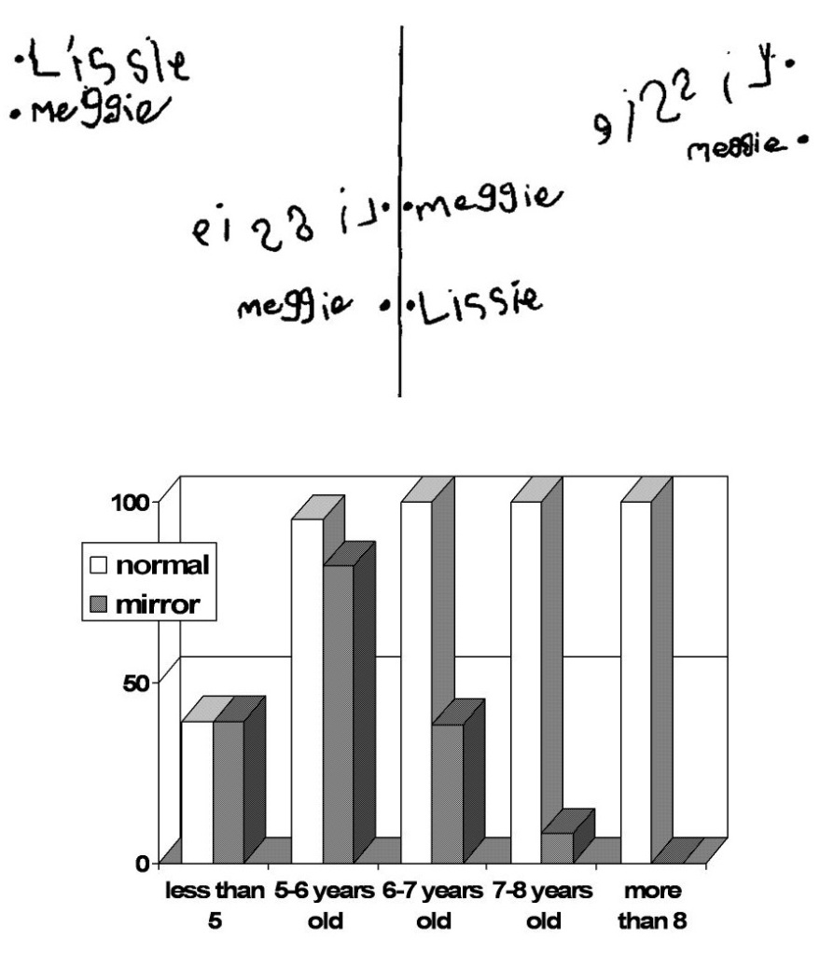
CONSEQUÊNCIAS DA RECICLAGEM
Inespecificidade de informação no eixo horizontal
Reciclar a área do cérebro própria para reconhecimento de faces tem suas vantagens. Entretanto, herdam-se características próprias daquela antiga cognição: não existe sensibilidade no eixo horizontal.
Assim, por um tempo, utilizar a área do reconhecimento de faces pode implicar em uma fase de espelhamento na escrita.
O espelhamento se configura como uma vantagem para as faces, mas uma desvantagem passageira para as letras.

Slide 24
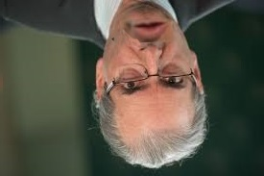

Outras consequências : No eixo vertical há muita sensibilidade para o ordenamento...
A ordem interior é fixa: faixa do cabelo, testa, sobrancelha, olho, nariz, boca queixo.
Por isso, quando transpomos o reconhecimento dos rostos para a sistema da leitura não achamos espelhamento com desalinhamento no eixo vertical
Porém, se forçarmos a ordem vertical (de cabeça para baixo), o sistema se quebra....
tamdém

Slide 25

No eixo vertical há muita sensibilidade para ordenamento
thatcherização
também
Ou seja, de cabeça para baixo,
só reconhecemos as faces pelo lado
de fora: desligamos a nossa capacidade
De reconhecimento dos traços da face

Slide 26

A leitura essencialmente conecta as áreas da fala com o sistema visual recicla algumas funções para resolver o problema: uma nova prática social

Slide 27
Exercício a la lenneberg?
QUANDO E COMO adquirimos recursividade complexa na forma e no conteúdo?
Três tipos processo de aquisição de cálculo cognitivo:
Imprinting
Período Crítico
Reciclagem
Qual seria o da recursividade com hierarquia?
E o da aposição sem hierarquia e a da nomeação em lista?

Slide 28

Reciclagem neuronal: diferente de imprinting; diferente de período crítico

Slide 29
Conclusão e especulação sobre reciclagem
O resultado final é muito orgânico;
Existe algum dispêndio de energia;
Existe erosão;
Funcionacomo uma nova cognição;
Será que o que é hoje reciclado virá
préprogramado

Slide 30



Conexões subservindo a cognição de linguagem construídas em 50.000 anos

